Slide 1
Virginia Libertad Reyna Hidalgo

Slide 2
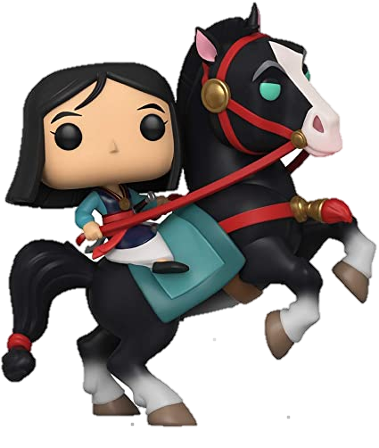
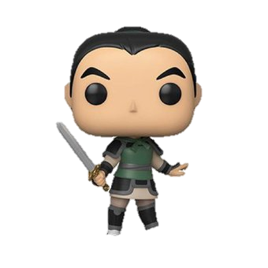
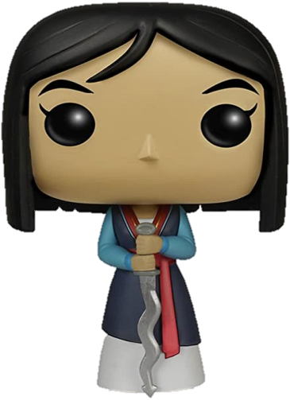
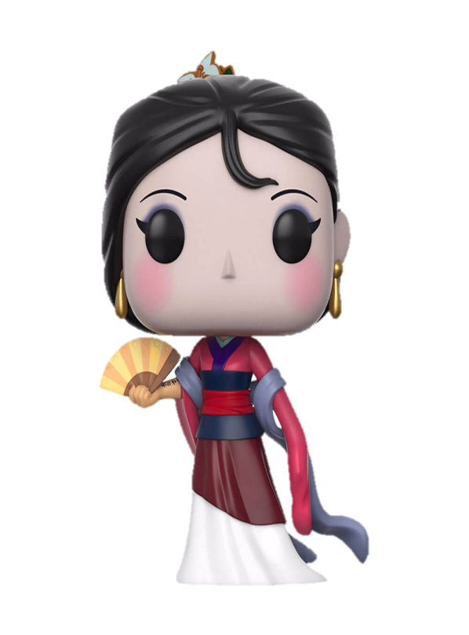
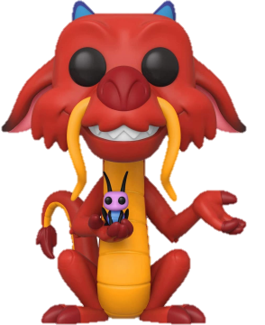
Diario
Fecha:
19/Marzo/2021
Realizó todo el plan de trabajo:
Si
No
Favoreció el logro de él/los aprendizajes esperados :
Si
No
Suceso sorprendente o preocupante en relación con las actividades planteadas:
Los niños comprendieron que son ovíparos y vivíparos
Se involucraron en las actividades:
Se interesaron en las actividades:
Todos
Más de la mitad
Menos de la mitad
Pocos
Todos
Más de la mitad
Menos de la mitad
Pocos
La actividad que más favoreció el aprendizaje esperado y ¿Por qué?:
La actividad de los sonidos por que no solo reconoce los sonidos de encuentra si no se relaciona y conoce su entorno por medio del sentido de la audición
La actividad que más se le dificultó a los alumnos y ¿porqué?:
Ninguna

Slide 3
Basé la actividad en:(sustento teórico)
Las experiencias sonoro-musicales preescolares deben representar experiencias estéticas placenteras , lo que implica una profunda concentración y no necesitar esfuerzo para mantener la atención por parte de los grupos de menores, de modo que se debe privilegiar la curiosidad artística para favorecer la exploración, el descubrimiento y la invención sonoro-musical en los niños y niñas (Delalande, 2013).
La intervención docente ¿cómo lo hice?, ¿me faltó hacer algo que no debo olvidar?, ¿de qué otra manera podría intervenir?, consignas, actitud:
Considero que la intervención fue regular , se ha ido trabajando de dos maneras por medio de imágenes las actividades mas sencillas y por videos las actividades que necesitan explicación , esos videos se los pasos a la mamas , se utilizo mas material para explicar
Señala y describe cómo se realizó la evaluación de él/los aprendizajes esperados:
Por medio de una lista de cotejo , esto con el apoyo de las imágenes , video o audios que mandan las amas de las actividades
Replanteamiento de la actividad ¿qué necesito modificar?:
Ninguna.Solo los videos de semanas anteriores se volvieon a grabagar por que se perdio el material

